Slide 1
Применение дистанционных методов обучения и телекоммуникационных технологий в практике преподавания химии
Лапкина Юлия Владимировна - заместитель директора,
методист МБУ ДПО ЦЭМиИМС
г.Дзержинск
2023 год

Slide 2
Повестка дня
Применение дистанционных методов обучения и телекоммуникационных технологий в практике преподавания химии. Лапкина Ю.В., методист МБУ ДПО ЦЭМиИМС
Представление опыта работы учителя химии МБОУ «Средняя школа №12» Граник Т.Ю
Представление опыта работы учителя химии МБОУ «Средняя школа №16» Ржавцева А.В.
Разное

Slide 3
Что такое дистанционные технологии?
Под дистанционными образовательными технологиями понимаются образовательные технологии, реализуемые в основном с применением информационно-телекоммуникационных сетей при опосредованном (на расстоянии) взаимодействии обучающихся и педагогических работников.

Slide 4
Нормативно-правовая база электронного и дистанционного обучения
Федеральный закон РФ «Об образовании в РФ» №273-ФЗ ст. 16
Реализация образовательных программ с применением электронного обучения и дистанционных образовательных технологий

Slide 5
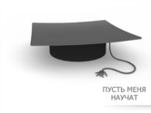
Актуальность использования дистанционных технологий
Дистанционное образование позволяет
реализовать два основных принципа
современного образования –
«образование для всех» и «образование через всю жизнь».

Slide 6
Проблемные факторы обучения
Социальная среда ученика
Природные факторы
Мотивированность обучения
Материально-учебные возможности объектов образования
Квалифицированность педагогов и др.

Slide 7
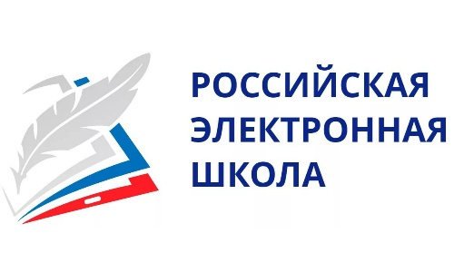
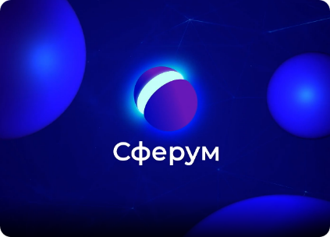
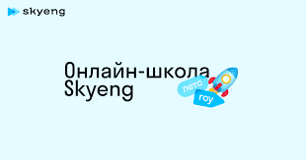
Обзор цифровых образовательных ресурсов

Slide 8
Решение
Одобрить опыт работы учителя химии МБОУ «Средняя школа №12» Граник Т.Ю
Одобрить опыт работы учителя химии МБОУ «Средняя школа №16» Ржавцева А.В.
Рекомендовать разместить данный материал в муниципальном электронном сборнике АЛЬМАНАХ tsemiims.ru

Slide 9
Лапкина Юлия Владимировна -
заместитель директора,
методист МБУ ДПО ЦЭМиИМС
Консультации:
вторник- четверг
15.00-17.00
Телефон: 8(8313) 25-05-01,
+7-960-168-96-79
E-mail: yulialapkina2008@mail.ru

